Slide 1
计算机网络课程设计

Slide 2
提纲
课程设计的内容
课程设计的安排与报告要求
上机时间、地点

Slide 3
实验一（必做）
安装Wireshark软件
抓取网络数据报文，并分析报文各字段的含义和内容，代表性的网络协议包括：
  IEEE802.3
  IP
  ICMP
  TCP
  UDP
设置过滤条件抓取数据报文，如抓取发往特定主机的报文等

Slide 4
实验二（与“实验三”选一）
安装Linux
分析并运行给定的Ping程序
在给定的Ping程序的基础做功能扩充（不限于以下扩充）：
  -h 显示帮助信息
  -b 允许ping一个广播地址，只用于IPv4
  -t 设置ttl值，只用于IPv4
  -q 安静模式，不显示每个收到的包的分析结果，只在结束时，显示汇总结果
其他说明

Slide 5
实验三（与“实验二”选一）
安装Java运行和编程环境
分析并运行给定的聊天程序
在给定的聊天程序基础上，参照成熟的聊天工具如QQ、MSN做功能扩充（不限于以下扩充）：
  在客户端界面上显示所有联入聊天服务器的用户
  支持两个用户之间的聊天
  支持增加好友的功能，好友上线时如果该用户在线，则做出提醒
  增加用户的个人信息修改、保存和查询
  在聊天内容中支持中文
  在聊天内容中支持图片等多媒体信息
  支持在用户之间传输文件等附件
  其他扩展

Slide 6
提纲
课程设计的内容
课程设计的安排与报告要求
上机时间、地点

Slide 7
课程设计安排
每组3-4人，自愿结合
选一名同学为组长
共同完成课程设计的内容

Slide 8
课设总结报告
每人提交1份，写明组长、组员的学号和姓名
报告格式见《计算机网络课程设计.doc》
提交截止时间
  2017年9月6日前，要求最后的总结报告一定要打印版（不能电子版）
成绩
  1）设计方案：20分
  2）设计方案实施完成：30分
  3）课程设计总结报告: 50分

Slide 9
报告提交方法
打印文档提交地点：计算机学院1层，信北103
联系电话：67392398

Slide 10
提纲
课程设计的内容
课程设计的安排与报告要求
上机时间、地点

Slide 11
上机的时间、地点
时间： 8月29日30日31日
  上午8:00—11:30
  下午13:30----17:00
地点：计算机学院5层，西503-4
班级：140712
教材名称：《计算机网络课程设计》 任兴田、王勇等编著 清华大学出版社

Slide 12
Any Question?

Slide 13
Linux下安装千兆网卡
把该文件拷到Linux系统/usr/local/src/目录中，并解压
#tar zxvf e1000-8.0.19.tar.gz
进入到解压后文件夹，执行安装
#cd /usr/local/src/e1000-8.0.19/src
#make
#make install
重启机器
#reboot
配置地址和默认路由
  命令行或图形界面
（详见附录D Red hat linux9.0上安装Intel千兆网卡过程 ）

Slide 14
向Linux机器上传文件
Linux下FTP服务器建立(IP: 172.21.12.79)
  ftp服务
    安装Linux时在“选择软件包组”中选“全部”，安装完后就安装了ftp服务
    Linux下重启ftp服务命令
      #service vsftpd restart
  用户管理
    Linux添加用户
      #useradd abc
    Linux修改用户密码
      #passwd abc123
  注
    提示符#表示在root用户下

Slide 15
向Linux机器上传文件
Windows下用ftp命令上传文件
（如：C:\simple_ping>ping.c）
C:\>cd \simple_ping
C:\simple_ping> ftp 172.21.12.79
Connected to 172.21.12.79.
220 (vsFTPd 1.1.3)
User (172.21.12.79:(none)): abc 输入用户名
331 Please specify the password.
Password: 输入密码
230 Login successful. Have fun.
ftp> put ping.c
200 PORT command successful. Consider using PASV.
150 Ok to send data.
226 File receive OK.
ftp: 发送 10223 字节，用时 0.00Seconds 10223000.00Kbytes/sec.
ftp> put ping.h
200 PORT command successful. Consider using PASV.
150 Ok to send data.
226 File receive OK.
ftp: 发送 2150 字节，用时 0.00Seconds 2150000.00Kbytes/sec.
ftp> bye
221 Goodbye.
C:\simple_ping>

Slide 16
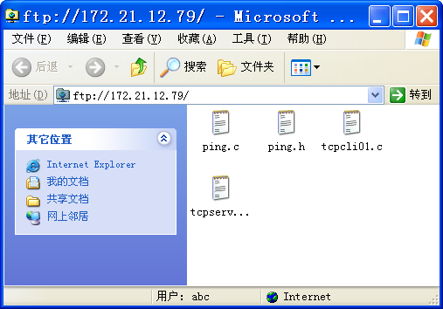
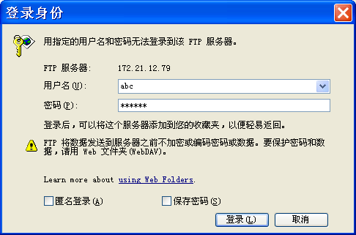
向Linux机器上传文件
利用浏览器上传
  在浏览器地址栏中输入ftp://abc@172.21.12.79，然后在左图中输入用户名和密码，最后把文件拷到Linux

Slide 17
Ping程序编译、运行
可执行文件
源文件
[root@T61Server abc]# ls
ping.c ping.h tcpcli01.c tcpserv01.c
[root@T61Server abc]# gcc -o myping ping.c
[root@T61Server abc]# ./myping 172.21.12.254
ping 172.21.12.254 (172.21.12.254): 56 data bytes
64 bytes from 172.21.12.254: seq=0, ttl=255, rtt=5.184 ms
64 bytes from 172.21.12.254: seq=1, ttl=255, rtt=0.881 ms
64 bytes from 172.21.12.254: seq=2, ttl=255, rtt=1.036 ms
64 bytes from 172.21.12.254: seq=3, ttl=255, rtt=0.992 ms
64 bytes from 172.21.12.254: seq=4, ttl=255, rtt=1.058 ms
[root@T61Server abc]#
运行
返回

